Slide 1
Freony

Slide 2
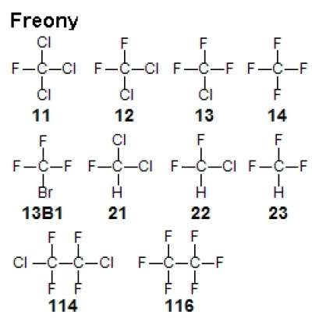
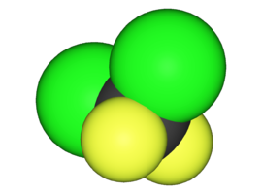
Co jsou to freony?
Halogenderiváty uhlovodíku
Obsahují alespoň 2 halogeny, 1musí být fluor

Slide 3
Vlastnosti
Plyny nebo kapaliny
Bezbarvé
Bez zápachu
Nízký bod varu
Nejedovaté, ale nedýchatelné

Slide 4
Využití
Nosné plyny ve sprejích
Chladící média v ledničkách
Hasicí prostředky

Slide 5
Problém s ozónovou vrstvou
Masivní využívání v 60. a 70. letech min století
v běžných podmínkách stálé, ale vědci zjistili, že vysoko v atmosféře nejsou stálé
Reakce z ozónem vznik tzv. -> ozónové díry
Celosvětový zákaz používání a vyrábění freonů (1987 - Montrealský protokol)
Stále ovlivňují atmosféru, dlouhé odbourávání v ozónové vrstvě

Slide 6
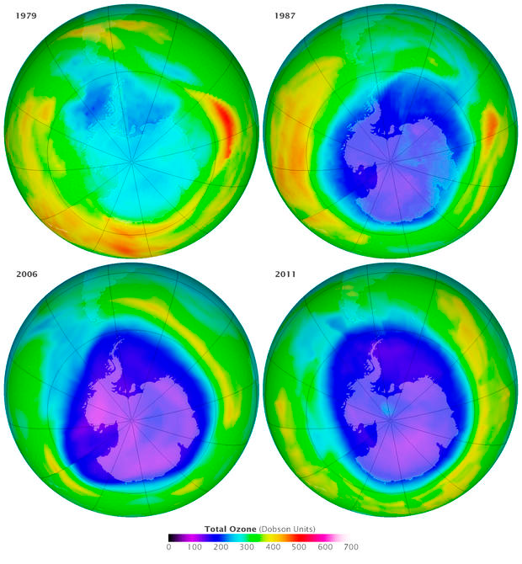

Slide 7
Reakce probíhající v ozónové vrstvě

Slide 8
Zdroje
https://www.prirodovedci.cz/zeptejte-se-prirodovedcu/1469
https://web.natur.cuni.cz/~kudch/main/halogeny/HALOGENY/HALOGENY/fluor/vyznam/freony2.html
https://prezmania.cz/freony-prezentace/
https://cs.wikipedia.org/wiki/Freon

